Slide 1
Thám tử đại tài
TÌNH HUỐNG VỤ ÁN:
Nạn nhân: Ông An, một doanh nhân giàu có, được phát hiện tử vong trong phòng làm việc vào lúc 9:30 tối.
+ Phòng làm việc được khóa từ bên trong, không có dấu hiệu đột nhập.
+ Trên bàn có một chiếc khăn tay thêu tên “L.”
+ Hiện trường có một tách trà đổ và một mảnh giấy ghi: “Sự thật sẽ được phơi bày.”
Notes:
Giáo án của Thảo Nguyên 0979818956

Slide 2
Thám tử đại tài
NGHI PHẠM
Bà Lan (người giúp việc):
+ Khăn tay thêu chữ "L" giống của bà Lan.
+ Khai rằng bà đang dọn dẹp nhà bếp và không bước vào phòng làm việc.
+ Bà Lan từng bị ông An trách mắng nặng nề một ngày trước vụ án.
Notes:
Giáo án của Thảo Nguyên 0979818956

Slide 3
Thám tử đại tài
NGHI PHẠM
Anh Nam (trợ lý của ông An):
+ Có mặt trong nhà để bàn công việc, nhưng rời khỏi khoảng 9 giờ tối.
+ Gần đây bị ông An phát hiện gian lận tài chính.
+ Nhân chứng (hàng xóm) cho biết nhìn thấy anh mặc áo đen, rời đi trong tâm trạng hốt hoảng.
Notes:
Giáo án của Thảo Nguyên 0979818956

Slide 4
Thám tử đại tài
NGHI PHẠM
Cô Hương (cháu gái của ông An):
+ Có mặt trong nhà, khai rằng đang xem tivi trong phòng riêng.
+ Được ông An hứa để lại phần lớn tài sản, nhưng gần đây ông An thay đổi di chúc.
+ Trong tủ đồ của cô Hương, cảnh sát tìm thấy một đôi giày dính đất có kích cỡ tương đương dấu chân ngoài cửa sổ.
Notes:
Giáo án của Thảo Nguyên 0979818956

Slide 5
Thám tử đại tài
NGHI PHẠM
Notes:
Giáo án của Thảo Nguyên 0979818956

Slide 6
Thám tử đại tài
HUNG THỦ
Anh Nam (trợ lý của ông An)
+ Động cơ: Trợ lý Nam gian lận tài chính và lo sợ bị ông An báo cảnh sát.
+ Phương thức: Anh Nam lén bỏ thuốc độc vào trà khi làm việc cùng ông An trước khi rời đi. Anh cố tình để lại manh mối là chiếc khăn tay để hướng sự nghi ngờ sang bà Lan.
+ Dấu chân ngoài cửa sổ: Chỉ là "dụ dỗ" để cảnh sát nghĩ rằng hung thủ trèo vào từ ngoài.
Notes:
Giáo án của Thảo Nguyên 0979818956

Slide 7
Bài 7.
Hành trình khám phá sự thật
(Truyện trinh thám)
Văn bản
Kẻ sát nhân lộ diện
Sác-lơ Uy-li-am
Notes:
Nhắc đến Sác-lơ Uy-li-am là nhắc đến một trong những tác gia vĩ đại của truyện trinh thám với tác phẩm gây cấn Kẻ sát nhân lộ diện. Truyện kể về nhân vật chính Giôn Oa-rân bị nghi ngờ giết người, phải vượt qua nỗi sợ hãi âm thầm điều tra tìm ra kẻ giết người giải oan cho chính mình vô cùng hồi hộp, gay cấn thu hút người đọc dõi theo. Văn bản học ngày hôm nay sẽ kể lại chi tiết về việc tìm ra thủ phạm gây cấn của Giôn Oa-rân trong cuộc quyết đấu tìm ra cái ác.

Slide 8
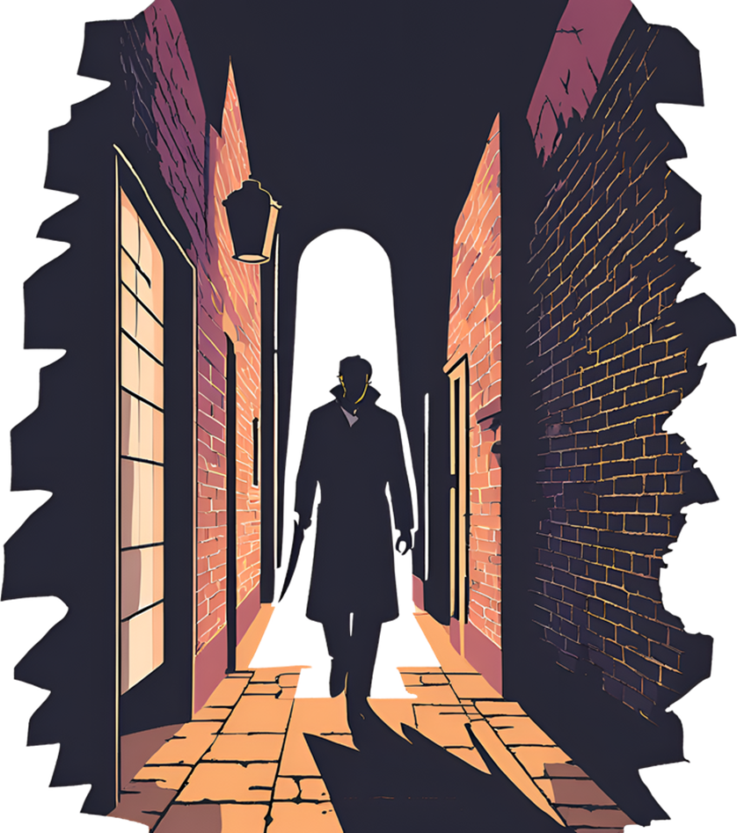
I.
Trải nghiệm
cùng văn bản
Notes:
Giáo án của Thảo Nguyên 0979818956

Slide 9
1. Đọc – chú thích
a. Đọc
Đọc nối tiếp VB
Notes:
Giáo án của Thảo Nguyên 0979818956

Slide 10
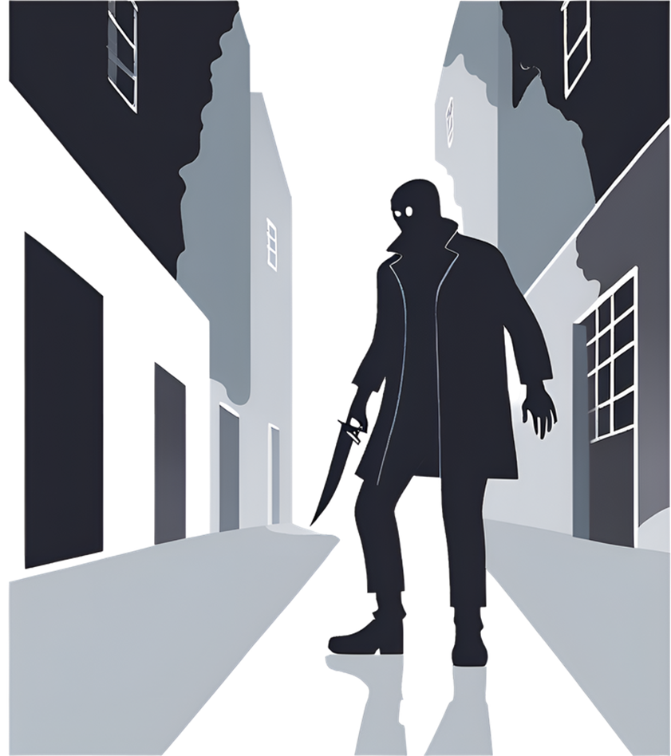
1. Đọc – chú thích
b. Chú thích
Chú thích nối tiếp
Mỗi bạn HS chọn 1 chú thích và nêu nghĩa của từ đó
Notes:
Giáo án của Thảo Nguyên 0979818956

Slide 11
2. Tìm hiểu chung
a. Tác giả
- Sác-lơ Uy-li-am (1886 – 1945) là nhà văn người Anh.
- Ông viết rất nhiều thể loại như thơ ca, tiểu thuyết, kich, phê bình văn học…
- Một số tiểu thuyết nổi tiếng: “Chiến tranh trên thiên đường” (1930), “Xuống địa ngục” (1937), “Đêm giao thừa” (1945)…

Slide 12
2. Tìm hiểu chung
b. Tác phẩm
- Xuất xứ: trích chương XII (cuối) của tác phẩm “Đêm chủ nhật”.
- Thể loại: truyện trinh thám
- Ngôi kể: ngôi thứ nhất
- Nhân vật chính: Giôn Oa-rân (người bị nghi ngờ là tội phạm).
Notes:
Gv gọi HS đọc tóm tắt tác phẩm Đêm chủ nhật
Xác định người kể chuyện, nhân vật chính.

Slide 13
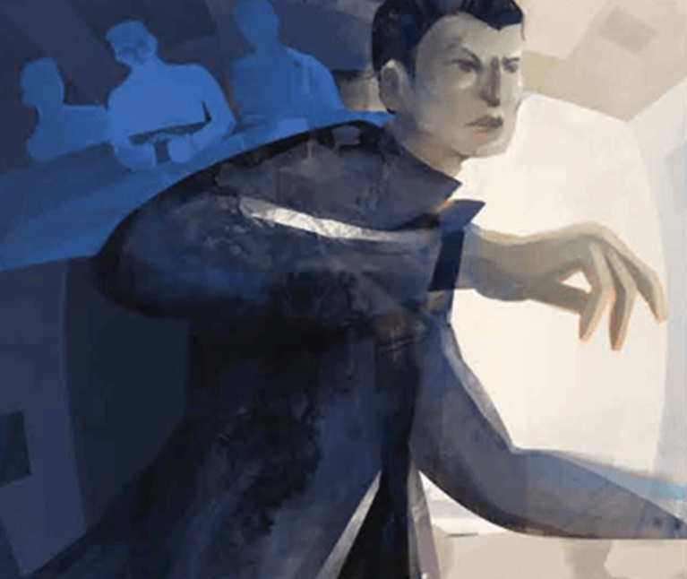
II.
Suy ngẫm và phản hồi
Notes:
Giáo án của Thảo Nguyên 0979818956

Slide 14
1. cốt truyện
Notes:
Giáo án của Thảo Nguyên 0979818956

Slide 15
Đánh số cốt truyện
Đánh số thứ tự cốt truyện theo đúng tiến trình được kể trong văn bản
Notes:
Giáo án của Thảo Nguyên 0979818956

Slide 16
Sự việc | Trình tự sự việc
Giôn trốn đi Niu Ô-lin để tự điều tra; đồng thời, thuê thám tử điều tra hành tung của vợ mình trong những ngày cô ấy ở đó
Ba-brơ thuyết phục Giôn trình diện cảnh sát và chuyển toàn bộ các thông tin về vụ án mà Ba-brơ và Giôn thu được cho họ
Giôn tìm ra tung tích người phụ nữ bí ẩn đã gọi điện cho anh để tố cáo mối quan hệ bất chính giữa Fran-xơ và Đan.
Cảnh sát tổ chức cuộc thẩm vấn Giôn với sự chứng kiến của Gioóc Cle-mơn (một người bạn, luật sư của Giôn và cũng là tình nhân của vợ anh) nhằm mục đích tìm ra thủ phạm.
Đan, cựu cảnh sát, người cùng hội đi săn và là người thuê nhà của Giôn Oa-rân bị giết ; Fran-xơ, vợ Giôn, vừa trở về từ Niu Ô-lin cũng bị giết; Giôn bị tình nghi là thủ phạm của cả 2 vụ án mạng
Giôn bí mật trở về văn phòng làm việc của mình để thu nhận thông tin từ các thám tử qua cô thư kí Ba-brơ
2
5
4
6
1
3
Notes:
Giáo án của Thảo Nguyên 0979818956

Slide 17
2.
không gian, thời gian
Notes:
Giáo án của Thảo Nguyên 0979818956

Slide 18
– Không gian: đồn cảnh sát
– Thời gian:
+ Buổi tối, thời điểm cuộc đấu trí xảy ra.
+ “Đã 7 giờ 35.”, “7 giờ 39 phút.”, “7 giờ 44 phút.” → Thể hiện diễn tiến rất nhanh của các sự việc
→ Không gian, thời gian cụ thể, chính xác
➔ Tác dụng: Tăng kịch tính của cuộc đấu trí, sự dồn nén cảm xúc của các nhân vật
+ Giôn Oa-rân và cô thư kí Ba-brơ với sự lo lắng sợ rằng sự thật không được phơi bày và mong chờ giây phút được minh oan
+ Gioóc Cle-mơn với sự bình tĩnh, xảo quyệt
Notes:
Nhận xét về cách miêu tả không gian, thời gian trong văn bản.
Các thông tin về thời gian như: “Đã 7 giờ 35.”, “7 giờ 39 phút.”, “7 giờ 44 phút.” ở đoạn 1 có tác dụng gì trong việc thể hiện diễn biến của câu chuyện và tâm lí của các nhân vật trong văn bản?
– Không gian: đồn cảnh sát, nơi tổ chức cuộc đấu trí giữa Giôn (nhân vật chính, bị tình nghi là thủ phạm, đồng thời là người thuê Gioóc, kẻ bị tình nghi là thủ phạm, làm luật sư cho mình), cảnh sát trưởng Scan-lân với Gioóc Cle-mơn, thủ phạm chưa bị lộ mặt, đóng vai trò là luật sư của Giôn.

Slide 19
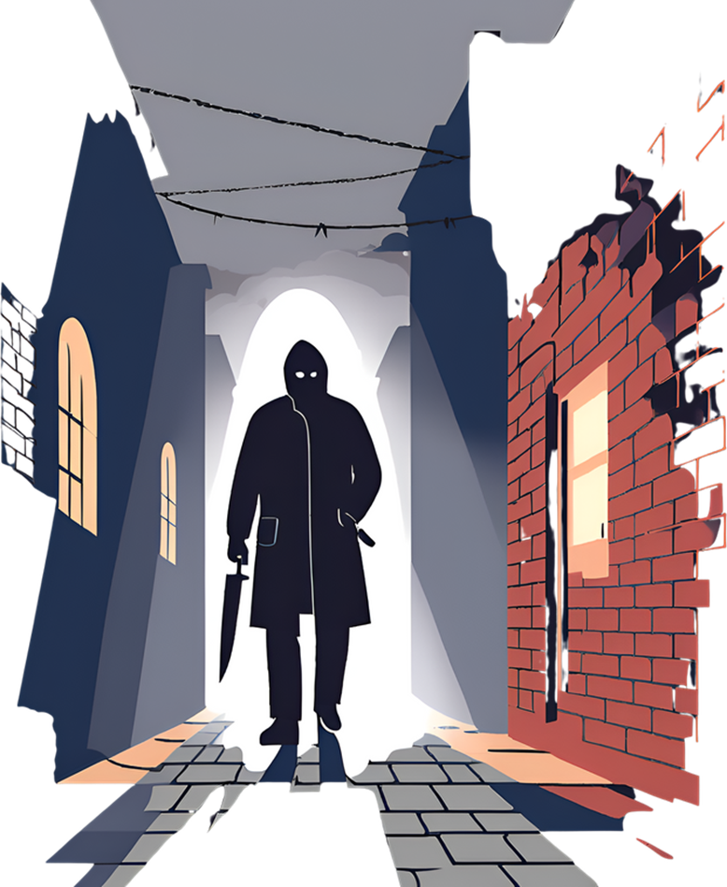
3.
Nhân vật, chi tiết, sự kiện
Notes:
Giáo án của Thảo Nguyên 0979818956

Slide 20
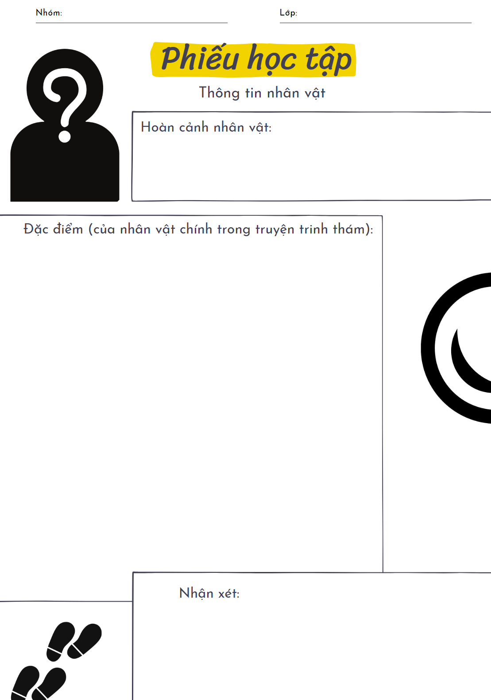
a. Nhân vật
* Nhân vật Giôn Oa -rân
Thông tin nhân vật
Hoàn cảnh nhân vật | Đặc điểm (của nhân vật chính trong truyện trinh thám) | Nhận xét
Là nhân vật chính và bị nghi ngờ giết người (vợ và Đan). ….
Notes:
Pht, thảo luận nhóm theo bàn

Slide 21
Hoàn cảnh nhân vật | Đặc điểm (của nhân vật chính trong truyện trinh thám) | Nhận xét
- Là nhân vật chính và bị nghi ngờ giết người (vợ và Đan). - Vừa là người thực hiện cuộc điều tra, vừa là người bị nghi là tội phạm. | - Khả năng quan sát tinh tường, không bỏ sót bất cứ chi tiết nào: Quan sát từng cử động của Gioóc Cle-mơn, thấy được thái độ bình tĩnh đáng kinh ngạc, sự xảo quyệt của hắn khi cảnh sát trưởng Scan-lân và Ba-brơ trao đổi về manh mối tìm tang chứng mà thủ phạm để lại chỗ thám tử tư Đen-mân - Khả năng phân tích, lập luận sắc bén: Giôn đánh giá được tác động của cú điện thoại mà cảnh sát trưởng và vợ (do Ba-brơ đóng giả) đối với việc “tự lộ diện”, “tự rơi vào bẫy” của tên sát nhân quỷ quyệt Gioóc Cle-mơn | Thể hiện đầy đủ các đặc điểm của nhân vật chính trong truyện trinh thám: Khả năng quan sát tinh tường các sự kiện, khả năng phân tích các hiện tượng, sự kiện, khả năng suy luận ý nghĩa của các sự kiện
Notes:
GV nhấn mạnh: Một trong những nét đặc sắc của câu chuyện này: Nhân vật chính trong truyện (Giôn Oa-rân) vừa là người thực hiện cuộc điều tra, vừa là người bị nghi là tội phạm (khác với các truyện trinh thám khác: người điều tra là cảnh sát, thám tử điều tra vụ phạm tội của người khác).

Slide 22
a. Nhân vật
* Các nhân vật khác
Notes:
Giáo án của Thảo Nguyên 0979818956

Slide 23
Gioóc Cle-mơn | Ba-brơ | Scan -lân
- Nghề nghiệp: luật sư bảo vệ quyền lợi cho thân chủ (Giôn) - Thái độ, hành động: bình tĩnh đáng kinh ngạc. - Lời nói: khôn khéo cố ý đổ tội cho thân chủ. → Là tội phạm giết người, kẻ sát nhân mưu mô, xảo quyệt.
Notes:
Giáo án của Thảo Nguyên 0979818956

Slide 24
giây thử thách
Nhân vật Gioóc Cle-mon được miêu tả qua cái nhìn của ai? Điều đó có tác dụng gì?
- Được miêu tả qua cái nhìn của Giôn Oa-rân (nhân vật chính, người bị tình nghi là thủ phạm).
- Tác dụng:
+ Thể hiện rõ những quan sát, cảm nhận của nhân vật chính về thái độ bình tĩnh đáng kinh ngạc, sự xảo quyệt của Gioóc Cle-mơn (thủ phạm).
+ Thể hiện rõ diễn biến tâm lí của người bị tình nghi: Lo lắng, hồi hộp, sợ hãi, vỡ oà cảm xúc khi tội phạm bị lật mặt, bản thân được giải oan.
Notes:
Giáo án của Thảo Nguyên 0979818956

Slide 25
Gioóc Cle-mơn | Ba-brơ | Scan -lân
- Nghề nghiệp: luật sư bảo vệ quyền lợi cho thân chủ (Giôn) - Thái độ, hành động: bình tĩnh đáng kinh ngạc. - Lời nói: khôn khéo cố ý đổ tội cho thân chủ. → Là tội phạm giết người, kẻ sát nhân mưu mô, xảo quyệt. | - Nghề nghiệp: Thư kí của Giôn. - Thái độ, hành động: tìm kiếm bằng chứng minh Giôn vô tội. - Lời nói: khôn khéo, thuyết phục cảnh sát trưởng hỏi cung ở đồn cảnh sát. → Cộng sự đắc lực của Giôn trong quá trình điều tra, chứng minh ông chủ của mình không phạm tội. | - Nghề nghiệp: Cảnh sát trưởng - Thái độ, hành động: ban đầu nghi ngờ Giôn nhưng cuối cùng, với sự thuyết phục của Ba-brơ, đã sắp xếp cuộc hỏi cung ở đồn cảnh sát nhằm “lột mặt nạ” của kẻ phạm tội.
Notes:
Giáo án của Thảo Nguyên 0979818956

Slide 26
b. Chi tiết, sự kiện
Chi tiết, sự kiện tiêu biểu | Tác dụng
- Đan, cựu cảnh sát bị bắn chết là người cùng hội đi săn với Giôn, viên đạn tìm thấy trong đầu nạn nhân cùng cỡ với đạn trong khẩu súng của Giôn. - Fran-xơ bị giết sau khi đi Niu Ô-lin về và hai vợ chồng cãi nhau. - Cuộc gọi điện của một người phụ nữ bí ẩn tố cáo mối quan hệ bất chính giữa Fran-xơ và Đan. - Cuộc đối thoại qua điện thoại của cảnh sát trưởng và vợ (do Ba-brơ đóng giả). - Gioóc Cle-mơn gọi điện cho Đen-mân (thám tử ở Niu Ô-lin) yêu cầu thủ tiêu tang vật là phong bì mà Gioóc dùng để gửi trả cho công việc mà thám tử này theo dõi Fran-xơ trong những ngày cô ta ở Niu Ô-lin | - Tăng thêm kịch tính cho câu chuyện - Cung cấp các bằng chứng, manh mối cho quá trình điều tra
Notes:
sự kiện, chi tiết trong văn bản trên đã thể hiện đặc điểm của sự kiện, chi tiết trong truyện trinh thám như thế nào?

Slide 27
4.
Ngôn ngữ của truyện
Notes:
Nhận xét về cách sử dụng ngôn ngữ trong văn bản (lưu ý sự kết hợp giữa tự sự với miêu tả, biểu cảm; đối thoại với độc thoại).

Slide 28
* Kết hợp giữa tự sự với miêu tả, biểu cảm
Tự sự | Miêu tả | Biểu cảm
- Lời kể của nhân vật chính về "màn kịch gia đình" - Lời kể của Ba-brơ về việc đã lôi kéo cảnh sát trưởng bố trí cuộc hỏi cung. → Giới thiệu nhân vật, sự kiện và mô tả diễn biến câu chuyện một cách logic, rõ ràng | - Miêu tả gương mặt, thái độ của các nhân vật + Anh ta hấp tấp đi như chạy vào phòng làm việc của cảnh sát trưởng + Scat- lân chăm chú nhìn Ba-brơ, cặp mắt ông ta sắc như mảnh chai. → Tạo nên sự sống động, chân thực cho câu chuyện | - Cảm xúc hồi hộp, lo sợ của nhân vật + Ba-brơ hai tay ôm mặt và cố nén cơn nức nở + Tôi thở dài và nhăn nhó nói: Thú thật… → Giúp người đọc cảm nhận sự căng thẳng, hồi hộp trong diễn biến tâm lí của nhân vật

Slide 29
* Kết hợp ngôn ngữ đối thoại và độc thoại
Đối thoại | Độc thoại
- Cuộc đối thoại của các nhân vật - Cuộc đấu trí của Giôn với cảnh sát… Thể hiện tính cách và suy nghĩ của nhân vật Câu chuyện trở nên sinh động, gần gũi hơn. | + “…Cô ấy nói sao nhỉ? Sau nửa tiếng nữa ông ta sẽ có mặt tại văn phòng, chỉ còn phải ăn sáng nữa thôi.” + “Không, dù sao thì chúng tôi cũng đã nhầm. Không thể có một hệ thần kinh vững vàng như vậy được. Còn nếu chúng tôi không nhầm thì rất có thể hắn đã đoán được từng đường đi nước bước của chúng tôi và đánh giá đúng như một tay cờ bạc nhà nghề…” Thể hiện nội tâm và những suy tư sâu kín của nhân vật Mang lại chiều sâu cho cốt truyện.

Slide 30
III.
Tổng kết
Notes:
Giáo án của Thảo Nguyên 0979818956

Slide 31
1. Nghệ thuật
2. Nội dung
- Tình huống truyện đặc sắc, gay cấn.
- Sử dụng kết hợp ngôn ngữ độc thoại và đối thoại…
Văn bản kể về sự việc kẻ sát nhân trong vụ án giết người đã bị “lật mặt nạ”
Notes:
Giáo án của Thảo Nguyên 0979818956

Slide 32
Tôi vẽ, bạn đoán
Notes:
Gv gọi HS lên vẽ 1 nhân vật để lại ấn tượng sâu sắc và yêu cầu cả lớp đoán tên nhân vật
HS lên vẽ có thể gợi ý cho các bạn dưới lớp (là hung thủ, là thư kí…hoặc tính cách, lời nói của nhân vật)

Slide 33
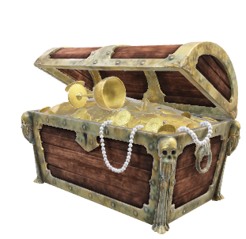
START

Slide 34
Hướng dẫn
Nhấn nút câu hỏi ở bên trái để hiện câu hỏi.
Nếu trả lời đúng, nhấn nút “Nhấn để di chuyển” ở góc dưới bên trái để di chuyển hải tặc.
Nếu đến được rương kho báu, nhấn vào rương kho báu để xem bên trong có gì.
START

Slide 35
LEVEL 1
LEVEL 2
LEVEL 3
LEVEL 4
LEVEL 5
LEVEL 6
LEVEL 7
LEVEL 8
LEVEL 9
Click to
Move

Slide 36
Question # 1
Tác phẩm Đêm chủ nhật gồm bao nhiêu chương?
Reveal Answer

Slide 37
Answer for # 1
12 chương
Return to the game

Slide 38
Question # 2
Phương thức biểu đạt chính được sử dụng trong đoạn trích là gì?
Reveal Answer

Slide 39
Answer for # 2
Tự sự
Return to the game

Slide 40
Question # 3
Ý nghĩa của việc tác giả liên tục nhắc đến thời gian trong đoạn trích là gì?
Reveal Answer

Slide 41
Answer for # 3
Thể hiện diễn tiến rất nhanh của các sự việc; tăng kịch tính của cuộc đấu trí, sự dồn nén cảm xúc của các nhân vật
Return to the game

Slide 42
Question # 4
Ba-brơ đã nói dối Scan-lân điều gì để được phép giúp đỡ trong vụ án?
Reveal Answer

Slide 43
Answer for # 4
Cô biết nơi Oa-rân ẩn náu
Return to the game

Slide 44
Question # 5
Gioóc rời khỏi văn phòng cảnh sát với lý do gì?
Reveal Answer

Slide 45
Answer for # 5
Đi ăn sáng
Return to the game

Slide 46
Question # 6
Ai là người gọi điện cho Scan-lân vào lúc 7 giờ 44 phút?
Reveal Answer

Slide 47
Answer for # 6
Vợ anh
Return to the game

Slide 48
Question # 7
Nhân vật Gioóc Cle-mon được miêu tả qua cái nhìn của ai?
Reveal Answer

Slide 49
Answer for # 7
Oa-rân
Return to the game

Slide 50
Question # 8
Văn bản “Kẻ sát nhân lộ diện” thuộc thể loại văn học nào?
Reveal Answer

Slide 51
Answer for # 8
Truyện trinh thám
Return to the game

Slide 52
Question # 9
Vì sao Oa-rân bị tình nghi có liên quan đến cái chết của cựu cảnh sát Đan Rô-bớt?
Reveal Answer

Slide 53
Answer for # 9
Oa-rân đã có mặt ở hiện trường vụ án và viên đạn tìm thấy trong đầu nạn nhân cùng cỡ đạn với khẩu súng của anh
Return to the game

